Slide 1

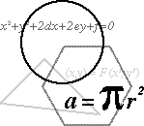
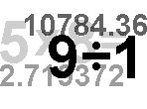
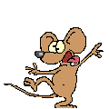


МАТЕМАТИЧЕСКИЙ РИНГ

Slide 2

Девиз игры:
Чтобы спорилось нужное дело
Чтобы в жизни не знать неудач,
Мы в поход отправляемся смело
В мир загадок и сложных задач.
Не беда, что идти далеко,
Не боимся, что путь будет труден,
Достижения крупные людям,
Никогда не давались легко.

Slide 3
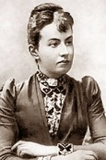
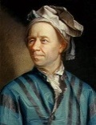
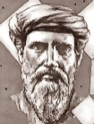

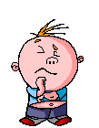
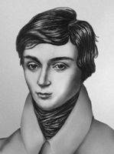
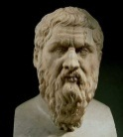
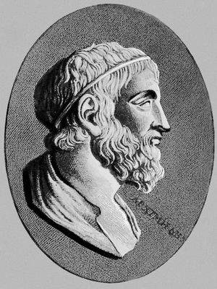
Выбери задание
10
7
14
1
9
4
6
11
13
13
8
12
3
2
5

Slide 4
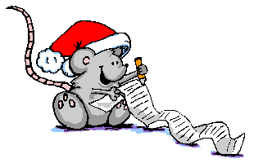
1.Великая мудрость
2.4 | 1.1 | 1.3 | 2.2 | 2.4 | 1.1 | 1.3 | 2.1 | 2.3 | 1.1
 | 3.1 | 1.1 | 1.2 | 2.1 | 3.1 | 1.1
 |  | 3.2 | 1.4 | 2.2 | 3.3
 |  |  | 3.4 | 1.1 | 2.5 | 2.3
А | Р | Т | С
И | Е | К | М | У
Ц | В | Х | Н
МАТЕМАТИКА -
ЦАРИЦА ВСЕХ НАУК
Ключ: 1
2
3
1 2 3 4 5
время на раздумывание: 2 минуты

Slide 5
2. Раздели яблоки
В корзине лежало 5 яблок .Как разделить эти яблоки между пятью девочками, чтобы каждая получила по одному яблоку и чтобы одно яблоко осталось в корзине?
Дать четырем девочкам по яблоку,
а пятой –оставшееся яблоко вместе с корзиной
время на раздумывание: 2 минуты
игра со зрителями

Slide 6

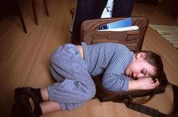
3. Будильник
Мальчик лёг спать
в 7 часов вечера,
поставив будильник так, чтобы он прозвенел
в 9 часов утра.
Сколько времени проспит мальчик?
2 часа
время на раздумывание: 30 секунд

Slide 7


4. Сколько чисел?
У скольких двузначных чисел сумма цифр
равна 10 ?
У 9 чисел: 19,28,37,46,
91,82,73,64 и 55
время на раздумывание: 1 минута

Slide 8
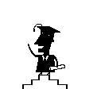
5. Игра со спичками
Переложите две спички так, чтобы дом повернулся другой стороной
время на раздумывание: 1 минута

Slide 9
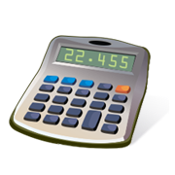

6. Составь верное равенство
Вот задача не из легких.
Вычитай дели и множь.
Плюсы ставь, а так же скобки.
Первым к финишу придешь!
5 5 5 =3
5 5 5 5 =4
5 5 5 5 =5
+
время на раздумывание: 3 минуты
игра со зрителями

Slide 10
Игра со зрителями
(5 + 5 + 5) : 5 =3
(5 * 5 – 5) : 5 =4
5 * (5 – 5) + 5 =5
время на раздумывание: 10 секунд

Slide 11
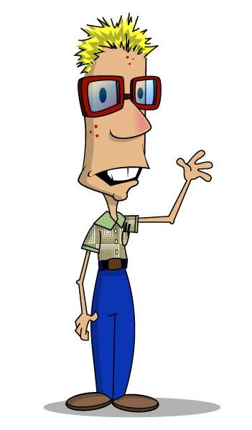
7. Половина
Половина от половины числа равна половине. Какое это число?
1/2
2
время на раздумывание: 30 секунд

Slide 12
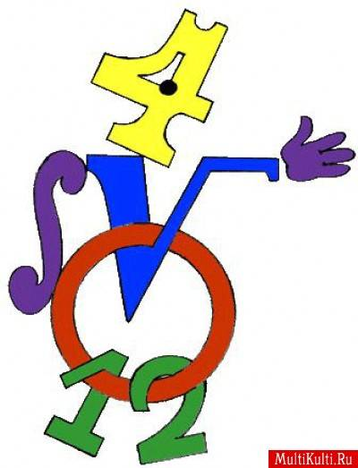
8. Сделай равными суммы
1 3
2 4
+ 7 + 5
9 8
19 20
Поменять местами числа 8 и 9 , пр этом
9 перевернуть, как 6. Тогда в каждом столбике будет по 18
время на раздумывание: 1 минута

Slide 13
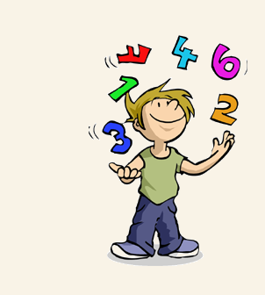
9. Дальше…
11,14
время на раздумывание: 1 минута
Какими должны быть два следующих числа в последовательности:
10, 8, 11, 9, 12, 10, 13,…

Slide 14

10. Конкурс капитанов
Загадалки
Notes:
Конкурс капитанов

Slide 15
11. Сколько кошек в комнате?
Сколько кошек в комнате, если в каждом из четырех углов комнаты сидит по одной кошке, против каждой кошки сидит по 3 кошки и на хвосте у кадой кошки сидит по кошке?
4 кошки
время на раздумывание: 1 минута
игра со зрителями

Slide 16

12. Семёрочка
Сколько раз встречается цифра 7 при записи чисел от 1 до 100?
7
20 раз
время на раздумывание: 1 минута

Slide 17
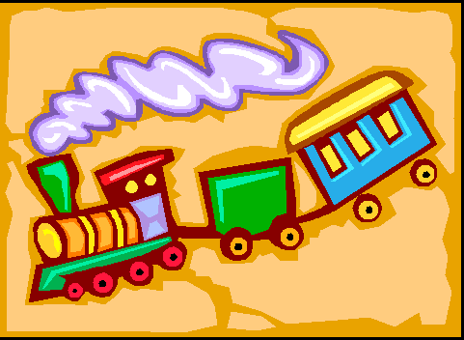
13. Дымок
Электропоезд идёт с востока на запад со скоростью 60 км/ч.
В том же направлении –
с востока на запад
дует ветер,
но со скоростью 50 км/ч.
В какую сторону отклоняется дым поезда?
время на раздумывание: 1 минута

Slide 18

14. Дюжина
Две дюжины умножили на 3 дюжины.
Сколько всего дюжин получилось?
12 ...=?
72 дюжины
(2 12) (3 12)=
=(2 12 3) 12=72 12
А я считаю лучше…
время на раздумывание: 2 минуты
игра со зрителями

Slide 19
ЭВАРИСТ ГАЛУА
Гениальный математик Эварист Галуа
(1811- 1832) был убит на дуэли. За пять
лет до гибели Пушкина сходная смерть
на дуэли унесла молодого француза —
Эвариста Галуа. Его мало кто знал.
К 20 годам он успел только поступить
в Высшую Нормальную школу (это
педагогический университет в Париже),
но был исключен оттуда в числе прочих “бунтарей”
в революционном 1830 году. Казалось, что вскоре о Галуа забудут, как о многих других несостоявшихся
революционерах. Но позднее выяснилось, что Галуа успел состояться как математик — да такой, каких Франция не рождала со времен Декарта. Поэтому имя юного француза стоит в одном ряду с именами
таких математиков, как Эйлер или Гаусс.

Slide 20
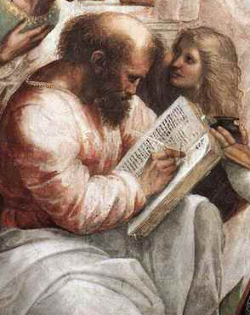

Пифагор Самосский
Пифагор считал, что «Всё есть число».
Согласно его философскому мировоззрению числа управляют не только мерой и весом, но также всеми явлениями, происходящими в природе и являются сущностью гармонии, царствующей в мире, душой космоса.
Первые четыре числа – 1, 2, 3, 4 – означали: огонь, землю, воду и воздух. Сумма этих чисел – 10 – изображало весь мир. Он разделил числа на четные и нечетные, простые и сложные, впервые открыл математическую теорию музыки.

Slide 21
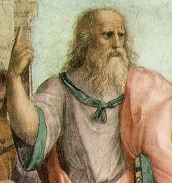

ПЛАТОН - древнегреческий философ
Древнегреческий
философ-идеалист
Платон (427-347) справедливо считал,
что математику должен знать каждый, кто хочет заниматься философией. При входе в его академию он сделал надпись:
«Не знающий геометрии, сюда да не входит!»

Slide 22
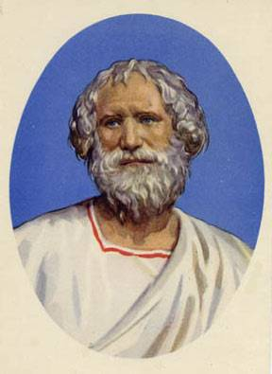
АРХИМЕД
Используя свои знания по геометрии, Архимед построил огромные зеркала и с их помощью сжёг римские корабли. Знаменитый закон Архимеда гласит: тело, погружённое в жидкость, теряет в весе столько, сколько весит вытесненная жидкость.
Жил Архимед в небольшом городе Сиракузы на острове Сицилия. Он изобрёл много военных машин того времени и погиб в 212 г. до н.э., когда его родной город осадили войска могущественного Рима. На его могиле была установлена плита с изображением шара и цилиндра.

Slide 23
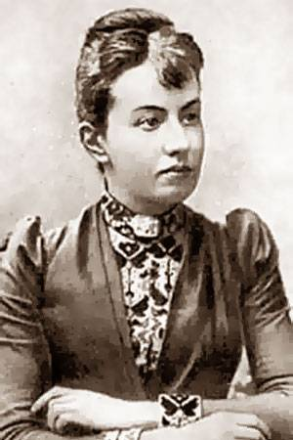
СОФЬЯ ВАСИЛЬЕВНА КОВАЛЕВСКАЯ «Принцесса науки»
«Мой долг служить науке».
Теория дифференциальных уравнений в частных производных.
Продолжила исследование Лапласа о структуре колец Сатурна.
Задача о вращении твердого тела вокруг неподвижной точки.
Писала стихи, прозу.
«Принцесса науки» - так называли Ковалевскую в Стокгольме .
Однако при жизни ей не удалось получить признание у себя на
Родине в России. Женщина – ученый, член-кореспондент
Академии не имела права присутствовать на заседаниях Академии. Она скончалась в 41 год, в самом расцвете творческих сил.

Slide 24
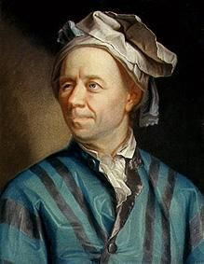
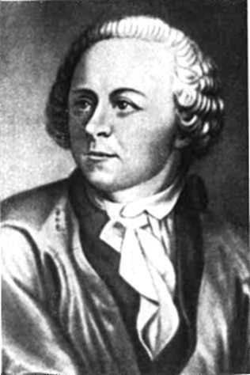
ГЕНИЙ XVIII века
Леонард Эйлер
Перенапряжение привело к болезни,
в результате которой он ослеп на правый глаз. Будучи слепым,
он продолжал работать, благодаря своей памяти, расчёты держал в уме, а писали его работы сыновья и ученики. За несколько минут до смерти он набросал вычисления орбиты недавно открытой планеты Уран.
Ведущие математики потратили на решение задачи несколько месяцев,
а он сделал это за три дня.
Умер он на 77- м году жизни.
В петербургской жизни сложился как великий ученый –
Леонард Эйлер (1707-1783) - швейцарский математик.
Он обладал феноменальной памятью, умел работать всюду, при любых условиях. Имел 13 детей, причём мог писать свои работы, держа одного из них на коленях, а остальные при этом играли рядом. Парижская академия 12 раз награждала его премией.

Slide 25
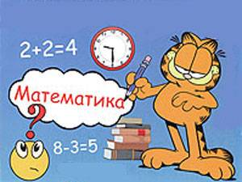
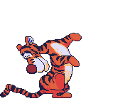
Спасибо за игру.
МОЛОДЦЫ!!!

